Slide 1
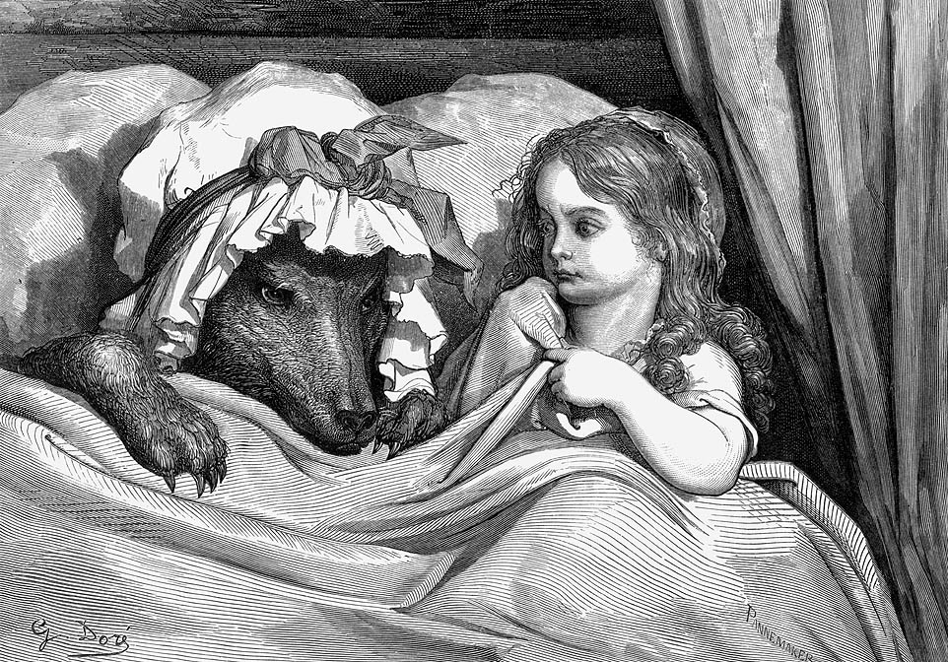
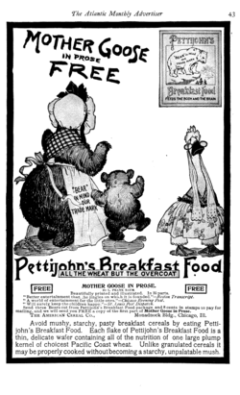
Seminario 2:
De Mamá Oca a Hugo Cabret
El qué y el cómo del arte de narrar:
El cómo
(Que muy bien pudiera ser el cómo demonios)

Slide 2
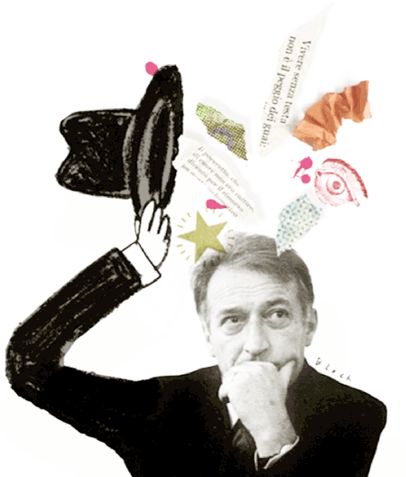
Máquina para generar binomios fantásticos
Según las instrucciones de Gianni Rodari
en su Gramática de la fantasía.
Gianni Rodari (1920-1980), por cierto, es este señor de aquí

Slide 3
Buscamos en el Documento 5: Generando una atmósfera mediante la sinestesia.
La música
Sobre este este texto escribimos uno de los elementos relacionados con el sentido del olfato, gusto, vista o tacto que tengamos en la tabla
En este espacio unimos los dos elementos mediante una preposición
Por último, este texto lo sustituimos por la historia.
En este espacio unimos los dos elementos mediante una preposición distinta a la anterior
En este espacio unimos los dos elementos mediante una preposición distinta a las dos anteriores

